Slide 1
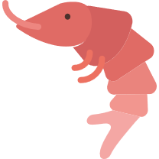
petits
petit
L’adjectif
L’adjectif
verte
méchants
rouge
miaule
Un oiseau ?
Ton ? chat
gros
blanc
bonnes
jaune
L’adjectif
L’adjectif
rose
beau
nage
petits
Une crevette ?
Le ? canard
gris
grosse

Slide 2
tombent
petit
L’adjectif
L’adjectif
vert
verte
rouge
jolie
Les feuilles ?
Ma ? tortue
mortes
gros
chaude
belles
L’adjectif
L’adjectif
noir
rondes
bon
cassées
Un café ?
Tes ? lunettes
sucrés
bleu

Slide 3
grande
petit
L’adjectif
L’adjectif
bel
lus
militaires
jolie
Un ? hôpital
Les ? livres
malade
vieux
vert
bons
L’adjectif
L’adjectif
grande
sympa
profonde
copain
Une forêt ?
Des ? amis
arbre
grande

Slide 4
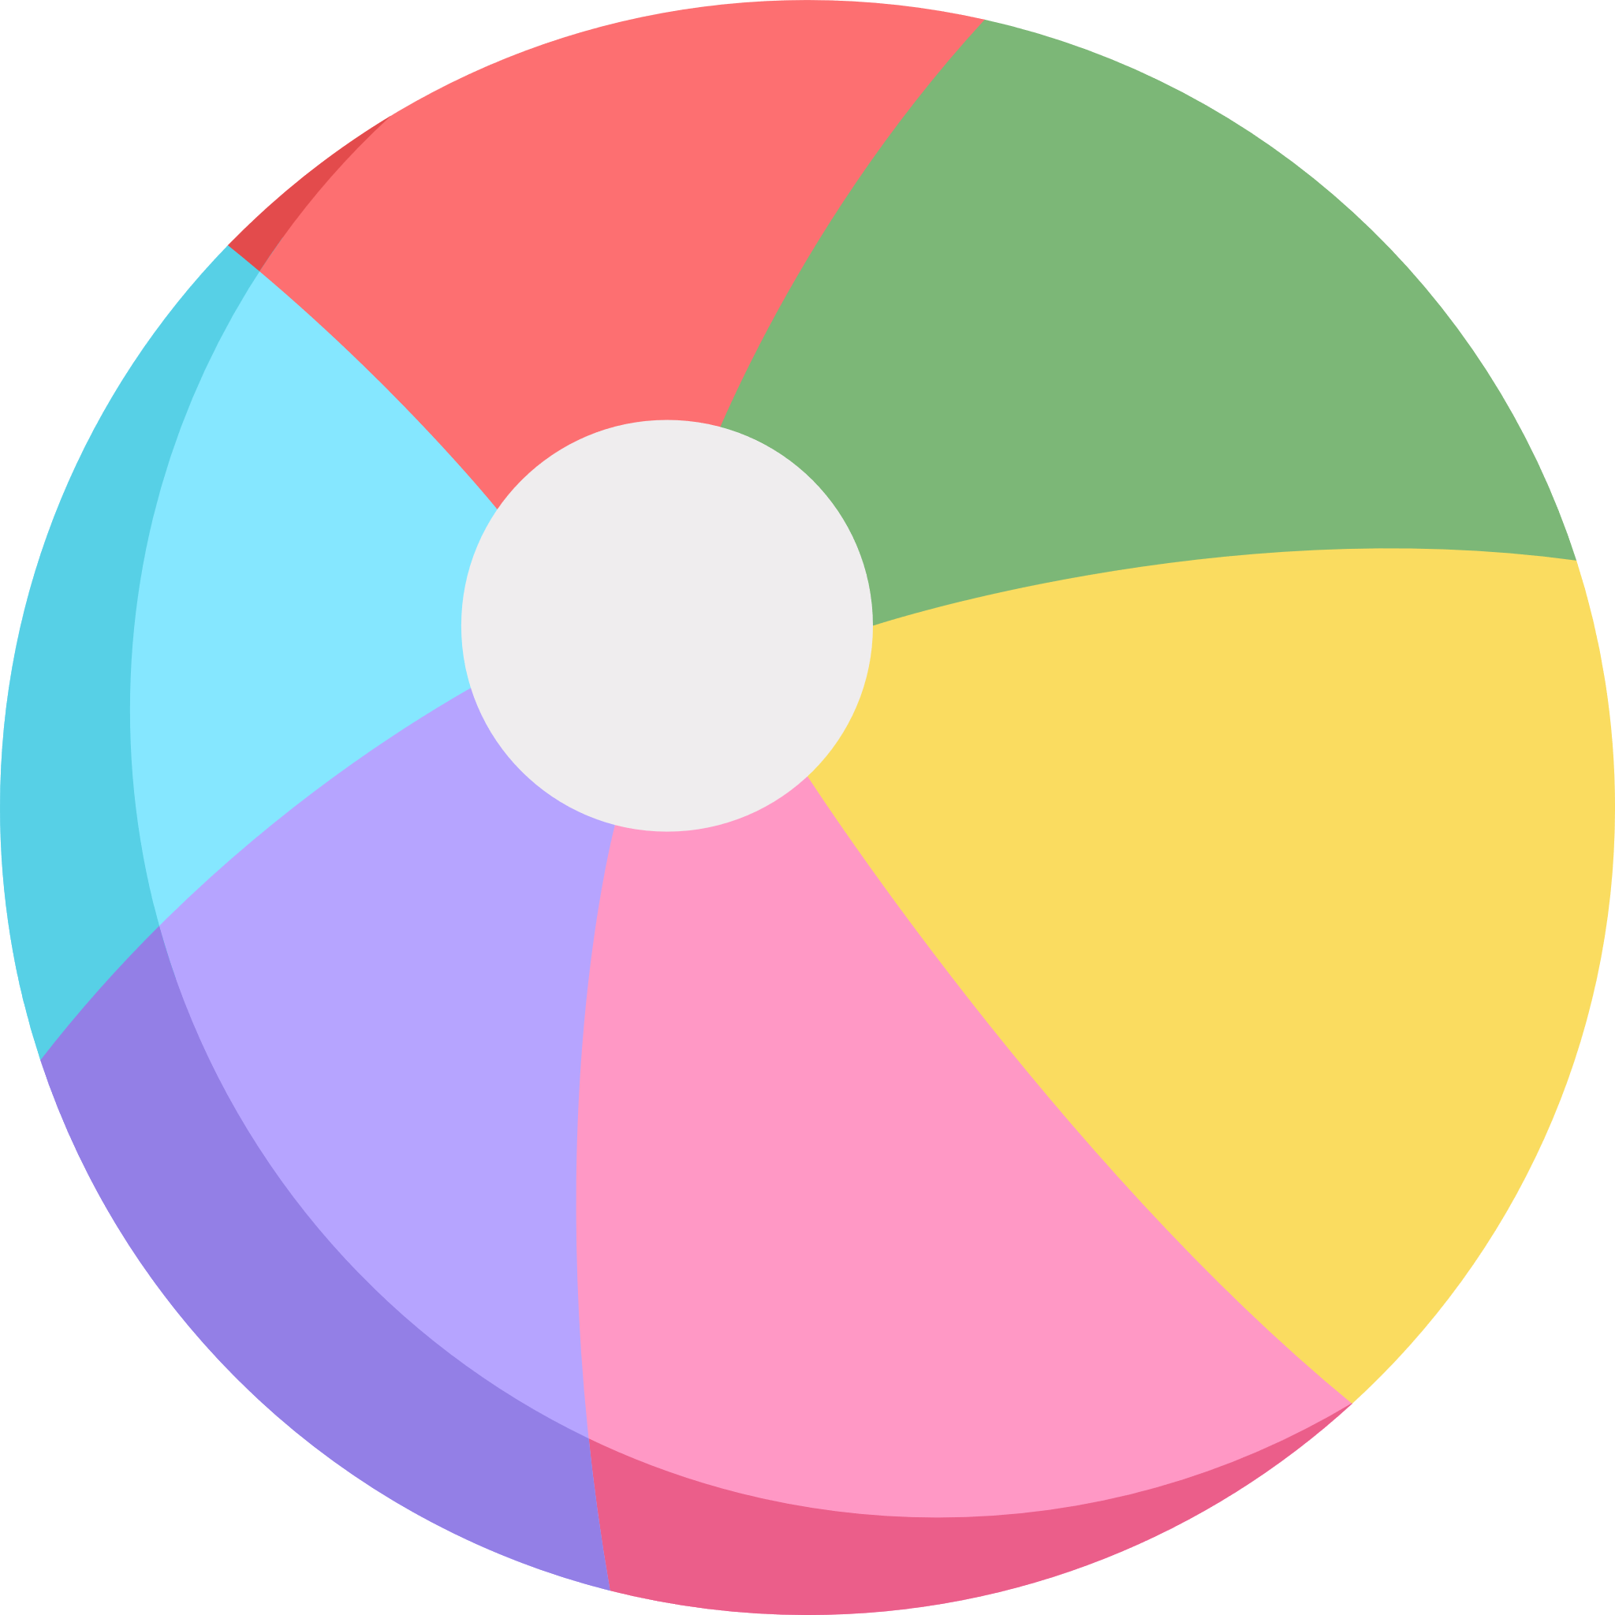
grande
gros
L’adjectif
L’adjectif
ouvert
bruyante
beau
ménage
Un ? parapluie
Un aspirateur ?
rouge
puissant
gonflable
neuves
L’adjectif
L’adjectif
grande
bleu
perdus
de Luca
Un ballon ?
Des baskets
petit
belles

